Slide 1
SÉANCE A3 · MODULE 3
Bonjour, bonsoir, bonne journée
Les mots de l'arrivée et les mots du départ. On ne les échange pas.
75 minutes · Bonjour, ça va ?
Notes:
Séance de mémorisation. Ces formules ne s'analysent pas, elles s'apprennent par cœur et se disent vite. Viser la vitesse, pas l'explication.

Slide 2
OBJECTIFS DE LA SÉANCE
À la fin, je serai capable de…
1
choisir entre bonjour et bonsoir ;
2
dire la bonne formule en partant ;
3
nommer les moments de la journée ;
4
saluer une personne connue et une personne inconnue.
A3 · Bonjour, ça va ?
2
Notes:
Lire les objectifs à voix haute. Y revenir au billet de sortie.

Slide 3
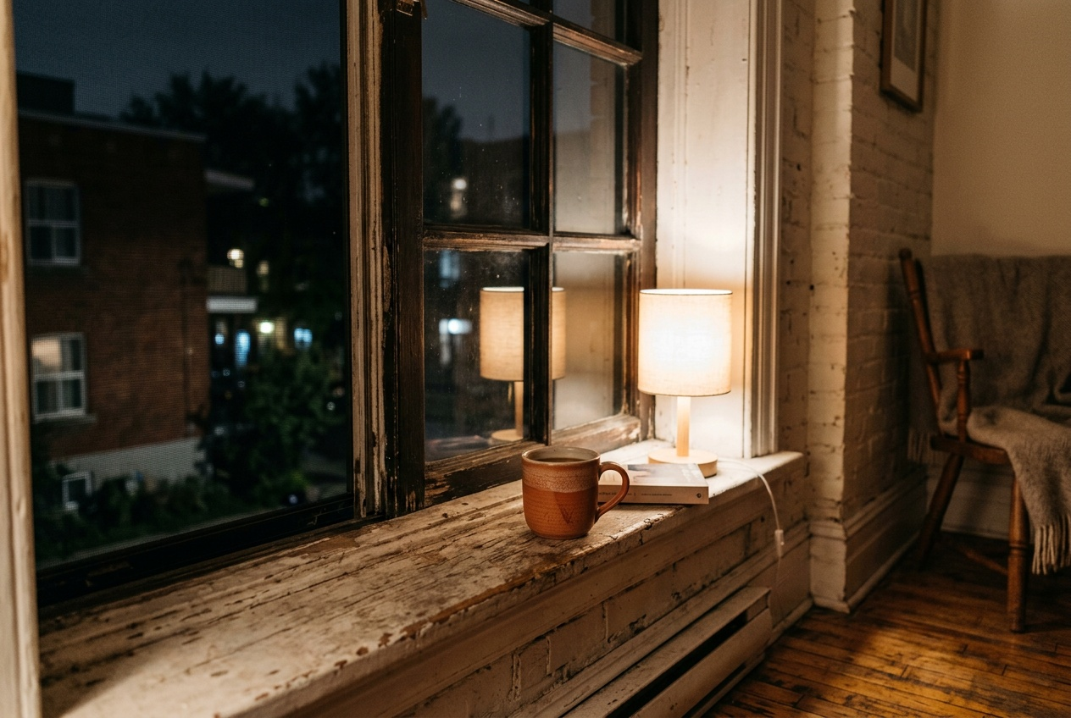
OBSERVATION
Quelle heure est-il, à votre avis ?
Fait-il jour ou nuit dehors ?
Que dit-on quand on arrive à cette heure-là ?
Et quand on part ?
Dites-vous quelque chose à vos voisins le soir ?
A3 · Bonjour, ça va ?
3
Notes:
Projeter aussi l'image du matin (matin-dejeuner) et faire comparer. Les deux photos suffisent à poser la journée entière.

Slide 4
ANALYSE
Deux familles de mots
EN ARRIVANT
EN PARTANT
Bonjour
Bonne journée
Bonsoir
Bonne soirée
Salut (à un ami)
Salut · À demain
—
Au revoir
En arrivant, on salue. En partant, on souhaite quelque chose.
A3 · Bonjour, ça va ?
4
Notes:
Diapositive à photographier. Faire dire à voix haute chaque colonne de haut en bas, puis mélanger.

Slide 5
VOCABULAIRE
Les moments de la journée
le matin
Le début de la journée, avant midi.
l'après-midi
Après le dîner, avant le soir.
le soir
La fin de la journée, quand il fait noir.
la nuit
Quand tout le monde dort.
A3 · Bonjour, ça va ?
5
Notes:
Diapositive à photographier. Faire dire à chacun ce qu'il fait à chacun de ces moments : une phrase, pas plus. C'est déjà le défi 1 qui commence.

Slide 6
BONNE NUIT
Se dit seulement à une personne qui va se coucher.
Ce n'est pas un « au revoir ». À un commis, à huit heures du soir, on dit « bonne soirée ». « Bonne nuit » se garde pour la famille, sur le pas de la chambre.
A3 · Bonjour, ça va ?
6
Notes:
Diapositive à photographier. C'est l'erreur la plus fréquente et la plus visible : elle vaut trois minutes d'insistance.

Slide 7
QUATRE SITUATIONS
Que dit-on ?
Vous entrez au dépanneur à 20 h
Vous sortez du dépanneur
Bonsoir !
Merci, bonne soirée !
Vous croisez un voisin le matin
Vous quittez le cours, à demain
Bonjour !
Bonne journée ! À demain !
A3 · Bonjour, ça va ?
7
Notes:
Diapositive à photographier. Faire jouer les quatre situations debout, en dix minutes, avant l'exercice écrit.

Slide 8
COMPRÉHENSION
Quel mot, à quel moment ?
Écrivez ce qu'on dit dans chaque situation.
Vous arrivez au centre à huit heures.
Vous arrivez chez une voisine à sept heures du soir.
1
2
Vous partez le matin, la personne reste.
Vous partez après le souper.
3
4
Vous revoyez la personne demain.
Vous parlez à un ami dans la rue.
5
6
A3 · Bonjour, ça va ?
8
Notes:
Faire d'abord à l'oral, en groupe, puis à l'écrit. Six situations, pas davantage.

Slide 9
CORRECTION
Quel mot, à quel moment ?
Correction — on lit la réponse, on ne commente pas l'erreur.
Vous arrivez au centre à huit heures. » Bonjour !
Vous arrivez chez une voisine à sept heures du soir. » Bonsoir !
1
2
Vous partez le matin, la personne reste. » Bonne journée !
Vous partez après le souper. » Bonne soirée !
3
4
Vous revoyez la personne demain. » À demain !
Vous parlez à un ami dans la rue. » Salut !
5
6
A3 · Bonjour, ça va ?
9
Notes:
Corriger en groupe. Donner la bonne réponse, sans revenir sur qui s'est trompé.

Slide 10
PRATIQUE · EN GROUPE
Le tour de l'immeuble
En groupe, debout, chacun joue un moment de la journée.
1
Étape 1
2
Étape 2
3
Étape 3
4
Étape 4
A3 · Bonjour, ça va ?
10
Notes:
Vingt minutes, et c'est bruyant : c'est voulu. Circuler et corriger d'un mot, sans arrêter le groupe.

Slide 11
BILLET DE SORTIE
Notez ce que vous direz demain, à trois moments de la journée.
Le matin, au voisin : Bonjour !
L'après-midi, en partant du centre : Bonne journée !
Le soir, au dépanneur : Bonsoir !
A3 · Bonjour, ça va ?
A3 · Bonjour, ça va ?
11
Notes:
Devoir court, et vérifiable : demander au cours suivant qui l'a vraiment dit.

